Slide 1

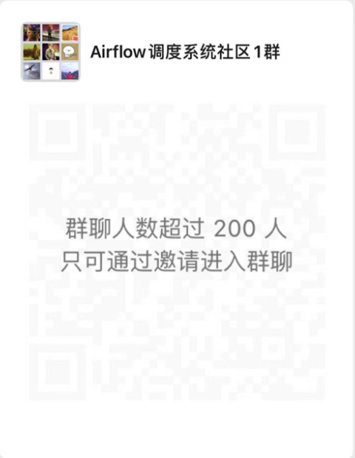


Apache-airflow
2.1 使用场景----大数据自动化任务调度
于枫
https://github.com/airflow-cn

Slide 2
1、理解任务调度是什么？
2、大数据场景下的任务流？
3、Airflow担任什么角色？

Slide 3
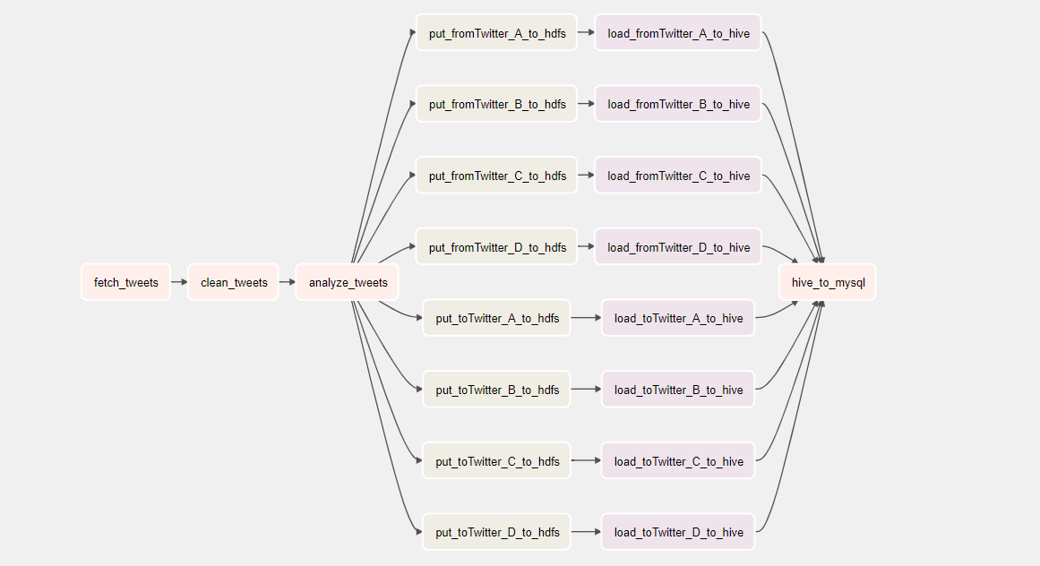
Scheduler 任务调度
实现执行程序的规范化、自动化、可视化、集中化，统一调度和监控，让所有任务有序、高效运行，降低开发和运维成本。
Work Flow 工作流
业务过程的部分或整体在调度框架下的自动化运行，实现多个任务之间某种预定规则自动传递文档、信息或者状态。
crontab 调度命令

Slide 4








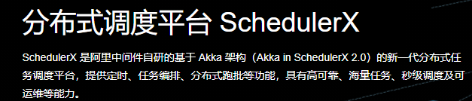
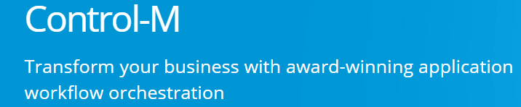
常用开源分布式任务调度框架
收费任务调度框架

Slide 5
调度框架对比
特性 | Airflow | Dolphin Scheduler | Oozie | Azkaban | Xxl-job
使用语言 | Python | Java | XML | key/value | Python
任务监控支持程度 | 强 | 强 | 强 | 一般 | 强
是否支持HA | Y | Y | Y | Y | N
任务支持类型 | 丰富的任务类型，支持自定义operator任务扩展 | 支持传统的shell任务，同时支持大数据平台任务调度 | Hadoop常见的MapReduce任务类型 | HadoopShell、Java、HadoopJava、Pig、Hive等，支持插件式扩展 | Java任务
集群扩展支持 | Y | Y | Y | Y | Y
是否支持任务重跑 | Y | Y | Y | N | Y
可视化流程图 | Y(通过python代码实现，可自动化实现任务依赖创建) | Y(可通过拖拽实现绘制dag任务) | N(XML实现依赖关系和触发条件) | N | N
过载处理能力 | 通过分布式workers和redis缓存实现任务队列和高并发负载均衡 | 任务队列机制，单个机器可灵活配置任务数 | 一般 | 一般 | 一般

Slide 6
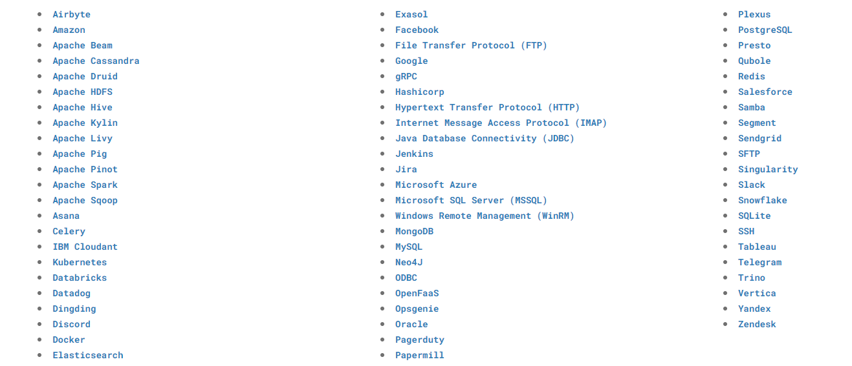
Airflow支持的任务调度类型

Slide 7
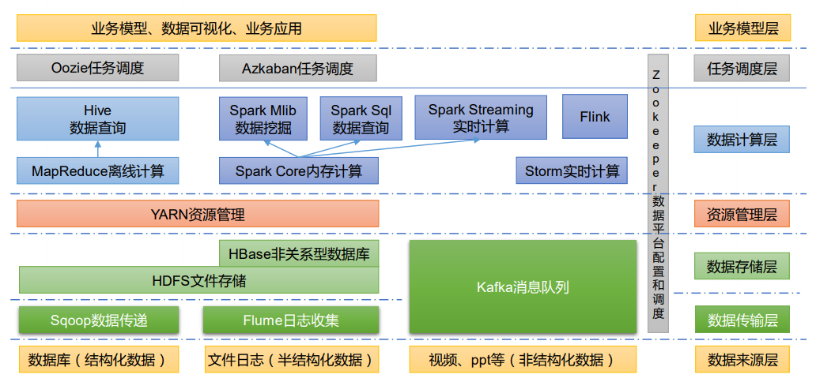
大数据技术生态体系
Airflow

Slide 8

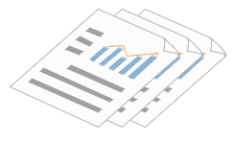

机器学习任务流程
收集数据
输入数据
预处理数据
训练建模
评估预测
训练数据
模型训练
数据清理
数据集合
数据预处理
优化
数据转换
模型
测试数据
评估预测
数据补充
模型测试

